Slide 1
TUKY
Veronika Suchodolová

Slide 2
MAKROŽIVINY x MIKROŽIVINY
MAKROŽIVINY:
bílkoviny, tuky, sacharidy
přijímáme je denně v množství desítek až stovek gramů
MIKROŽIVINY:
vitaminy, minerální látky, stopové prvky
přijímáme je denně v potřebném množství miligramů či mikrogramů
0,83 g/kg těl. hmotnosti
= cca 52 g či 62 g/den
45-60 % CEP
= cca 236-315 g/den

Slide 3
Tuky
Heterogenní skupina sloučenin
V potravinách se vyskytují především ve formě TRIACYLGLYCEROLŮ (TAG)
Základní stavební jednotky: GLYCEROL A MASTNÁ KYSELINA (MK)
ESENCIÁLNÍ MASTNÉ KYSELINY: kyselina linolová (LA, omega 6 MK) a kyselina alfa linolenová (ALA, omega 3 MK)
GLYCEROL
MASTNÁ KYSELINA
MASTNÁ KYSELINA
MASTNÁ KYSELINA
omega – značí polohu první dvojné vazby od metylového konce

Slide 4
Tuky - funkce
Vydatný zdroj energie: 37 kJ/g, resp. 9 kcal/g
Hlavní zásoba energie
Mechanická a tepelná ochrana
Termoregulace
Nosič (lipoproteiny) pro transport řady látek (vitaminů rozpustných v tucích, esenciálních mastných kyselin, sterolů aj.)
Ve formě fosfolipidů: nezbytná složka buněčných membrán a lipoproteinů
Omega 3 a omega 6 MK jsou prekurzory „tkáňových hormonů“ eikosanoidů, které ovlivňují kontrakci a relaxaci hladké svaloviny, srážení krve, bolest či zánět
Tuky dodávají stravě jemnost chuti a příjemnost při žvýkání a polykání
Tuky mají vysokou energetickou denzitu, ale mají malou sytící schopnost, nasycení si vyžaduje konzumaci většího množství tuku než v případě bílkovin. Prodlužují však pocit nasycení.

Slide 5
SATIATION X SATIETY
SATIATION proces sycení neboli uspokojení chuti k jídlu, které probíhá v průběhu konzumace jídla a vede k ukončení příjmu potravy
SATIETY stav sytosti, který brání dalšímu příjmu potravy a objevuje se jako důsledek příjmu potravy

Slide 6
SATIATION proces sycení X SATIETY stav sytosti
TUKY MAJÍ MALOU SYTÍCÍ SCHOPNOST
TUKY PRODLUŽUJÍ POCIT SYTOSTI

Slide 7
TERMICKÝ EFEKT POTRAVY Dietary Induced Thermogenesis, DIT
je způsoben metabolickými nároky organismu (konzumace, trávení a absorpce) na zpracování stravy - Obligatorní DIT je spojen se žvýkáním, salivací, motilitou gastrointestinálního traktu a resorpcí živin - Fakultativní DIT je způsoben hormonální odezvou organismu na přívod stravy
uvádí se v procentech energetické hodnoty potravy
Každá živina má jiný termický efekt (rozdílné metabolické cesty), pokud jsou živiny požity samostatně, pak: - bílkoviny 20-30 % DIT - sacharidy 5-10 % DIT - tuky 0-3 % DIT
DIT jednotlivých živin se nesčítá, u normální smíšené stravy se udává do 10 % energetické hodnoty potravy (př. pokud přijmeme 2000 kJ, vzroste klidový energetický výdej o 200 kJ)

Slide 8
TUKY
GLYCEROL
MASTNÁ KYSELINA
MASTNÁ KYSELINA
MASTNÁ KYSELINA

Slide 9
MASTNÉ KYSELINY - rozdělení
ROZDÍLY URČUJÍ JEJICH VLASTNOSTI A VLIV NA ZDRAVÍ
DLE DÉLKY ŘETĚZCE (počtu uhlíků) - MK s krátkým řetězcem (short chain triglycerides, SCT): do 4 uhlíků - MK se středně dlouhým řetězcem (medium chain triglycerides, MCT): 6 až 10 uhlíků - MK s dlouhým řetězcem (long chain triglycerides, LCT): 12 uhlíků a více
DLE POČTU DVOJNÝCH VAZEB - nasycené MK (saturated fatty acids, SFA) - nenasycené MK mononenasycené (monounsaturate fatty acids, MUFA) a polynenasycené (polyunsaturated fatty acids, PUFA)
DLE POLOHY VODÍKŮ KOLEM DVOJNÉ VAZBY - cis - trans

Slide 10
Dělení MK
Název MK | Počet uhlíků : počet dvojných vazeb (délka řetězce)
Máselná | 4:0 (SCT)
Kapronová | 6:0 (MCT)
Kaprylová | 8:0 (MCT)
Kaprinová | 10:0 (MCT)
Laurová | 12:0 (LCT)
Myristová | 14:0 (LCT)
Palmitová | 16:0 (LCT)
Stearová | 18:0 (LCT)
Palmitoolejová | 16:1 (LCT)
Olejová | 18:1 (LCT)
Linolová (LA) | 18:2 (LCT, omega 6)
Alfa linolenová (ALA) | 18:3 (LCT, omega 3)
Arachidonová | 20:4 (LCT, omega 6)
Eikosapentaenová (EPA) | 20:5 (LCT, omega 3)
Dokosahexaenová (DHA) | 22:6 (LCT, omega 3)
SFA
MUFA
PUFA

Slide 11
…dle délky řetězce a počtu dvojných vazeb
tuhý TUK
ROZDÍLY URČUJÍ JEJICH VLASTNOSTI A VLIV NA ZDRAVÍ
NASYCENÉ - SCT, MCT a z menší části i kyselina laurová přecházejí z krve přímo do jater, kde se metabolizují a nemají tak vliv na obsah cholesterolu v krevní plazmě - nasycené LCT (k. myristová a k. palmitová) konzumované v nadměrné míře mají negativní vliv na hladinu cholesterolu v krvi - VÝJIMKA: kyselina stearová, která působí na hladinu cholesterolu neutrálně, má však trombogenní účinky
NENASYCENÉ - mají příznivý vliv na udržení normální hladiny cholesterolu v krvi, měly by být proto konzumovány v dostatečném množství - PUFA jako prekurzory „tkáňových hormonů“ eikosanoidů - přívod EPA a DHA je důležitý v průběhu těhotenství, laktace a ve výživě kojenců (jsou přítomny ve vysoké koncentraci ve fosfolipidech buněčných membrán neuronů v mozku a v retině (především DHA) a hrají významnou roli v neuropsychickém vývoji a vývoji zraku)
kapalný OLEJ

Slide 12
ESENCIÁLNÍ MK
KYSELINA LINOLOVÁ (LA) – omega 6 PUFA → v organismu přeměna na kyselinu arachidonovou → omega 6 MK jsou prekurzory eikosanoidů 2. řady, které mají účinky proagregační, prozánětlivé a vasokonstrikční
KYSELINA ALFA LINOLENOVÁ (ALA) – omega 3 PUFA → v organismu přeměna na EPA a DHA → omega 3 MK jsou prekurzory eikosanoidů 3. řady, které mají účinky antiagregační, antitrombotické, protizánětlivé a vasodilatační

Slide 13
ZDROJE MK
Název MK | označení | Zdroje
Máselná | 4:0 (SCT) | Mléčný tuk
Kapronová | 6:0 (MCT) | Mléčný tuk
Kaprylová | 8:0 (MCT) | Mléčný tuk
Kaprinová | 10:0 (MCT) | Mléčný tuk
Laurová | 12:0 (LCT) | Kokosový tuk
Myristová | 14:0 (LCT) | Kokosový tuk, mléčný tuk
Palmitová | 16:0 (LCT) | Mléčný tuk, sádlo, palmový tuk
Stearová | 18:0 (LCT) | Kakaový tuk, sádlo, lůj
Palmitoolejová | 16:1 (LCT) | Rostlinné oleje
Olejová | 18:1 (LCT) | Olivový olej, řepkový olej, avokádo, ořechy, ale také sádlo (husí, kachní, vepřové)
Linolová | 18:2 (LCT, omega 6) | Slunečnicový olej, kukuřičný olej, sezamový olej, arašídový olej, ale také kuřecí tuk, ořechy, olivový olej, sádlo (kachní, husí, vepřové) aj.
Alfa linolenová | 18:3 (LCT, omega 3) | Řepkový olej, vlašské ořechy, lněný olej, sójový olej
Arachidonová | 20:4 (LCT, omega 6) | Arašídový olej
Eikosapentaenová (EPA) | 20:5 (LCT, omega 3) | Rybí tuk/olej
Dokosahexaenová (DHA) | 22:6 (LCT, omega 3) | Rybí tuk/olej

Slide 14
…dle polohy vodíku kolem dvojné vazby
Pokud je více než 2 % denní energie z TFA, zvyšuje se riziko úmrtí na srdeční onemocnění o 20-32 %
TRANS (poloha „židlička“) - trans fatty acids, TFA - přirozeně přítomné v potravinách (bachor přežvýkavců → součást výrobků z jejich masa, tuku a mléka) - vznikají i průmyslově (částečné ztužování nenasycených MK → částečně ztužený tuk) či působením vysoké teploty na oleje (např. smažení na nekvalitních tucích)
CIS (poloha „vanička“) - přirozeně přítomné v potravinách
RIZIKO: Zvýšený příjem TFA má proaterogenní účinky, zvyšuje LDL, snižuje HDL a může tak urychlovat aterosklerózu

Slide 15
?
Proaterogenní účinek = podporující vznik a rozvoj aterosklerózy
LDL slouží k transportu cholesterolu krví do tkání
HDL slouží k vychytávání a zpětnému transportu cholesterolu z tkání do jater

Slide 17
Potřeba tuků
ZNÁTE NĚJAKÉ DOPORUČENÍ ZAMĚŘENÉ NA TUKY?

Slide 18
SMÍŠENÁ STRAVA
POTŘEBA
TUKŮ
EFSA doporučení
DACH doporučení
ZDRAVÝ JEDINEC

Slide 19
EFSA doporučení Vysvětlivky: E% - procento příjmu energie, ^{(a)}Referenční rozmezí příjmu, ^{(b)}Adekvátní příjem
Př.: Pro denní příjem 2000 kcal, kolik je to gramů?
Věk (roky) | Tuk celkem (E%)^{(a)} | SFA | LA (E%)^{(b)} | ALA (E%)^{(b)} | EPA+DHA (mg/den)^{(b)} | DHA (mg/den)^{(b)} | TFA
7-11 měsíc | 40 | Co nejméně | 4 | 0,5 | - | 100 | Co nejméně
1 | 35-40 |  |  |  | -
2-3 |  |  |  |  | 250 | -
4-17 | 20-35 |  |  |  |  | -
> 18 |  |  |  |  |  | -
Těhotné |  |  |  |  |  | + 100-200
Kojící
POMĚR LA : ALA - 8 : 1?
U současné populace byl zjištěn poměr 10 : 1 až 20 : 1

Slide 20
ZDROJE MK
Název MK | označení | Zdroje
Máselná | 4:0 (SCT) | Mléčný tuk
Kapronová | 6:0 (MCT) | Mléčný tuk
Kaprylová | 8:0 (MCT) | Mléčný tuk
Kaprinová | 10:0 (MCT) | Mléčný tuk
Laurová | 12:0 (LCT) | Kokosový tuk
Myristová | 14:0 (LCT) | Kokosový tuk, mléčný tuk
Palmitová | 16:0 (LCT) | Mléčný tuk, sádlo, palmový tuk
Stearová | 18:0 (LCT) | Kakaový tuk, sádlo, lůj
Palmitoolejová | 16:1 (LCT) | Rostlinné oleje
Olejová | 18:1 (LCT) | Olivový olej, řepkový olej, avokádo, ořechy, ale také sádlo (husí, kachní, vepřové)
Linolová | 18:2 (LCT, omega 6) | Slunečnicový olej, kukuřičný olej, sezamový olej, arašídový olej, ale také kuřecí tuk, ořechy, olivový olej, sádlo (kachní, husí, vepřové) aj.
Alfa linolenová | 18:3 (LCT, omega 3) | Řepkový olej, vlašské ořechy, lněný olej, sójový olej
Arachidonová | 20:4 (LCT, omega 6) | Arašídový olej
Eikosapentaenová (EPA) | 20:5 (LCT, omega 3) | Rybí tuk/olej
Dokosahexaenová (DHA) | 22:6 (LCT, omega 3) | Rybí tuk/olej

Slide 21
Adekvátní příjem?
Adequate intake, AI
Hodnota, která se používá v případě, že nelze stanovit PRI
Je doporučený průměrný denní přívod nutrientu, který je založen na pozorovaném nebo experimentálně určeném odhadu přívodu nutrientu u skupiny nebo skupin zjevně zdravých osob.

Slide 22
DACH doporučení Vysvětlivky: ¹pro věkovou kategorii 15-50 let: osoby se zvýšenou potřebou energie (PAL>1,7) mohou potřebovat vyšší procentuální podíl, ²pro věkovou kategorii 25-50 let: u mužů normativní energetická hodnota 10,2 MJ (2400 kcal; PAL 1,4) odpovídá 80 g celkového tuku
Věk | Tuky (% celkového energetického příjmu)
Kojenci
0-3 měsíce | 45-50
4-11 měsíců | 35-45
Děti
1-3 roky | 30-40
4-14 let | 30-35
Dospívající a dospělí
>15 let | 30^{1,2}
Těhotné (od 4. měsíce) a kojící | 30-35
Věk | Esenciální mastné kyseliny (% CEP)
 | LA | ALA
Kojenci
0-3 měsíce | 4,0 | 0,5
4-11 měsíců | 3,5 | 0,5
Děti
1-3 roky | 3,0 | 0,5
Ostatní | 2,5 | 0,5

Slide 23
A co TFA?
POZOR ve složení potravin
na ČÁSTEČNĚ ZTUŽENÝ TUK
Znepokojivé množství TFA se často nachází v mnoha balených potravinách, sušenkách, zákuscích, chipsech, trvanlivém pečivu či fast foodu
Světová zdravotní organizace doporučuje, aby TFA neposkytovalo více než 1% denní energie
Př.: denní příjem 2000 kcal, příjem TFA by neměl být vyšší jak 2,2 g TFA
Česká legislativa dle nařízení Komise (EU) platného od května 2019 stanovuje pro TFA jiné než ty přirozeně se vyskytující v tuku živočišného původu v potravinách určených pro konečného spotřebitele maximální limit 2 gramy TFA na 100 gramů tuku. Pokud množství přesahuje hranici 2 % je povinnost předávat tyto informace. Nařízení dále uvádí, že potraviny, které požadavkům nevyhovují, mohou být nadále uváděny na trh do 1. dubna 2021.

Slide 24
Zdroje tuku

Slide 25
ZDROJE TUKŮ
Zdroj (www.nutridatabaze.cz) | Tuky (na 100 g)
Rohlík bílý | 1,4
Chléb pšenično-žitný, Šumava | 1,7
Rýže loupaná, dušená | 0,2
Těstoviny nevaječné, vařené | 0,1
Ovesné vločky | 5,8
Brambory, zimní | 0,3
Mrkev | 0,1
Paprika červená | 0,4
Okurka | 0,2
Avokádo | 16,5
Banán | 0,3
Jablko | 0,4
Hroznové víno | 0,4
Mléko, kravské, polotučné | 1,5
Eidam, 30 % t. v s. | 16,0
Tvaroh tučný | 11,8
Jogurt bílý, 3,5 % tuku | 3,5
Maso vepřové, krkovice bez kosti, libová, pečená | 16,6
Losos atlantický, filet s kůží - syrový | 16,9
Vejce | 9,2
Čočka, vařená | 0,4
Sója, vařená | 3,1
Tofu | 4,2
Ořechy vlašské | 61,2
Semena slunečnicová | 45,0
MATEŘSKÉ MLÉKO
cca 3,5-4,5 g/100 g
KOLOSTRUM
cca 2 g/100 g

Slide 26
DŘÍVĚJŠÍ DOPORUČOVANÝ POMĚR SFA:MUFA:PUFA 1: 1,4 : 0,6
CO TO ZNAMENÁ?
Příklad:
Denní příjem tuku: 60 g
↓
SFA: 20 g
MUFA: 28 g
PUFA: 12 g
1 polévková lžíce ≃ 10 g tuku
ČÍM MAZAT?
Zdroj: https://pav.rvp.cz/filemanager/userfiles/Edukacni_materialy/1_pohyb_a_vyziva_web.pdf

Slide 27
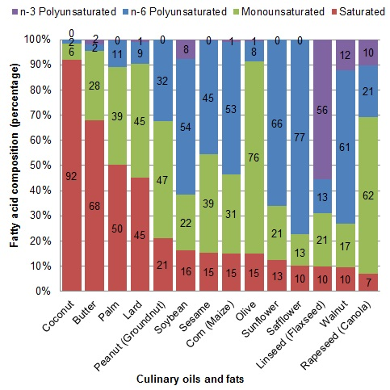
Složení dle MK zdroj: eufic

Slide 28
DŮLEŽITOST ROSTLINNÝCH I ŽIVOČIŠNÝCH ZDROJŮ OMEGA 3
ÚČINNOST KONVERZE v organismu cca 10 %
ALA → EPA a DHA
ŘEPKOVÝ OLEJ, VLAŠSKÉ OŘECHY, LNĚNÝ OLEJ, SÓJOVÝ OLEJ
RYBÍ TUK/OLEJ

Slide 29
Informace na obalech potravin
CO JE VŽDY NA OBALE POTRAVIN NAPSÁNO?
Výživové/nutriční hodnoty:
Tuky ………………………………
- z toho nasycené mastné kyseliny…
VÝŽIVOVÉ TVRZENÍ S nízkým obsahem tuku (do 3 g tuku/100 g potraviny pevné konzistence, do 1,5 g tuku/100 ml nápoje) Bez tuku (do 0,5 g tuku/100 g či 100 ml) Se sníženým obsahem nasycených tuků (celkový obsah SFA a TFA je alespoň o 30 % nižší než v podobném produktu)
S nízkým obsahem nasycených tuků (do 1,5 g SFA a TFA/100 g potraviny pevné konzistence, do 0,75 g SFA a TFA/100 ml nápoje) Bez nasycených tuků (do 0,1 g tuku/100 g či 100 ml)

Slide 30
Informace na obalech potravin
VÝŽIVOVÉ TVRZENÍ
Zdroj omega-3 mastných kyselin (alespoň 0,3 g ALA/100 g a 100 kcal nebo alespoň 40 mg EPA a DHA/100 g a 100 kcal) S vysokým obsahem omega-3 mastných kyselin (alespoň 0,6 g ALA/100 g a 100 kcal nebo alespoň 80 mg EPA a DHA/100 g a 100 kcal)
S vysokým obsahem mononenasycených tuků (alespoň 45 % MUFA z celkových tuků a 20 % energetické hodnoty produktu z MUFA) S vysokým obsahem polynenasycených tuků (alespoň 45 % PUFA z celkových tuků a 20 % energetické hodnoty produktu z PUFA) S vysokým obsahem nenasycených tuků (alespoň 70 % nenasycených tuků z celkových tuků a 20 % energetické hodnoty produktu z MUFA)

Slide 31
Informace na obalech potravin
ZDRAVOTNÍ TVRZENÍ
Kyselina dokosahexaenová: přispívá k udržení normální činnosti mozku (obsah alespoň 40 mg/100 g a 100 kcal, denně 250 mg) přispívá k udržení normálního stavu zraku (obsah alespoň 40 mg/100 g a 100 kcal, denně 250 mg) přispívá k udržení normální hladiny triacylglycerolů v krvi (2 g/den)
Kyselina eikosapentaenová a dokosahexaenová: EPA a DHA přispívají k normální činnosti mozku (250 mg/den) EPA a DHA přispívají k normálnímu krevnímu tlaku (3 g/den) EPA a DHA přispívají k udržení normální hladiny triacylglycerolů v krvi (2 g/den)
Kyselina linolová přispívá k udržení normální hladiny triacylglycerolů v krvi (1,5 g/100 g a 100 kcal)
Kyselina alfa linolenová přispívá k udržení normální hladiny cholesterolu v krvi (2 g/den)

Slide 32
Informace na obalech potravin
ZDRAVOTNÍ TVRZENÍ
Kyselina olejová - nahrazení nasycených tuků nenasycenými tuky ve stravě přispívá k udržení normální hladiny cholesterolu v krvi
Mononenasycené a/nebo polynenasycené mastné kyseliny - nahrazení nasycených tuků nenasycenými tuky ve stravě přispívá k udržení normální hladiny cholesterolu v krvi
Potraviny s nízkým nebo sníženým obsahem nasycených mastných kyselin - snížená konzumace nasycených tuků přispívá k udržení normální hladiny cholesterolu v krvi
Vlašské ořechy - přispívají k lepší pružnosti krevních cév (30 g/den)
Polyfenoly z olivového oleje - přispívají k ochraně krevních lipidů před oxidativním stresem

Slide 33
Bod zakouření
KTERÝ TUK JE VHODNÝ
NA SMAŽENÍ
A FRITOVÁNÍ?
Bod zakouření - neboli teplota přepálení
Udržuje stabilitu tuku, neboť vyšší teplota znehodnocuje olej/tuk, který následně není vhodný ke konzumaci
Olej/tuk s vysokým bodem zakouření (nad 177-190 °C) je vhodný ke smažení
Tuky s vyšším obsahem nasycených mastných kyselin se vyznačují dobrou tepelnou stabilitou a odolností proti oxidacím při tepelném záhřevu, naopak nenasycené mastné kyseliny jsou náchylné k oxidacím
Relativní rychlosti oxidace řady stearová, olejová, linolová a linolenová je přibližně 1:10:100:200

Slide 34
BOD ZAKOUŘENÍ vybraných tuků/olejů zdroj: https://en.wikipedia.org/wiki/Smoke_point
TUK/OLEJ | Dominantní typ MK | Bod zakouření
Sádlo | SFA | 188°C
Máslo | SFA | 121–149°C
Přepuštěné máslo (Ghí) | SFA | 190 - 250°C
Kokosový tuk nerafinovaný | SFA | 177°C
Kokosový tuk rafinovaný | SFA | 232°C
Palmový tuk | SFA | 235°C
Řepkový olej | MUFA | 190-232°C
Olivový olej rafinovaný | MUFA | 190-207°C
Slunečnicový olej | PUFA | 110°C

Slide 35
SLUNEČNICOVÝ „high oleic“ OLEJ
 | MUFA | PUFA |  | SFA celkem
 | K. OLEJOVÁ | LA | ALA
SLUNEČNICOVÝ OLEJ | 24 % | 63 % | 0,3 % | 12 %
SLUNEČNICOVÝ „HIGH OLEIC“ OLEJ | 83 % | 8 % | 0,1 % | 8 %
SÓJOVÝ OLEJ | 21 % | 56 % | 8 % | 15 %
ŘEPKOVÝ OLEJ | 58 % | 21 % | 10 % | 10 %
OLIVOVÝ OLEJ | 72 % | 10 % | 1 % | 17 %

Slide 36
Cholesterol

Slide 37
Cholesterol není tuk, ale tuky doprovází…
Je nezbytnou složkou lipoproteinů a buněčných membrán (čím je buňka složitější a členitější, tím více membrán obsahuje a tím více obsahuje i cholesterolu)
Je prekurzorem steroidních hormonů, žlučových kyselin a vitaminu D
Je nezbytný pro resorpci a transport triacylglycerolů a v tucích rozpustných vitaminů
Prakticky všechny buňky v těle jej dokáží syntetizovat, intenzivní syntéza probíhá především v hepatocytech, enterocytech, neuronech a v endokrinních žlázách produkujících steroidní hormony
V těle se vytvoří přibližně 2/3 cholesterolu, 1/3 je přijímána stravou (přibližně 300 mg)
V krvi je cholesterol transportován v lipoproteinech, z těla je eliminován cestou žluče, přičemž asi 50 % takto vyloučeného cholesterolu a asi 95 % žlučových kyselin je ze střeva navráceno portální krví zpět do jater (enterohepatální cirkulace)

Slide 38
Zdroje cholesterolu
Zdroj | Množství cholesterolu (na 100 g) | Zdroj | Množství cholesterolu (na 100 g)
Játra kuřecí | 497 | Paštika játrová | 255
Ledviny vepřové | 380 | Sýr lučina, 70 % t. v s. | 111
Vejce slepičí | 372 | Majonéza | 110
Máslo | 274 | Sádlo vepřové | 90

Slide 39
Zvýšená hladina cholesterolu v krvi?
Základní rizikový faktor pro rozvoj aterosklerózy a kardiovaskulárních onemocnění
Dietní doporučení: změny ve stravě v souvislosti se snížením hladiny LDL-cholesterolu
Různí lidé však v důsledku genetické variability reagují na stejnou dávku cholesterolu ve stravě jinak - redukce příjmu cholesterolu tak u většiny osob není považována za nejdůležitější část dietních omezení

Slide 40
Udržení normální hladiny cholesterolu v krvi?
Vliv skladby mastných kyselin ve stravě,
příjem vlákniny
či fytosterolů.
KTERÉ ŽIVINY JSOU VE ZDRAVOTNÍM TVRZENÍ SPOJENY S CHOLESTEROLEM?

Slide 41
Fytosteroly

Slide 42
Fytosteroly
= rostlinné steroly (rostliny cholesterol neobsahují)
Pomáhají se snížením hladiny cholesterolu tím, že s ním soupeří o absorpční místa (mají podobnou chemickou strukturu) a podporují jeho zvýšené vylučování stolicí
Zdroje: kukuřičný olej, slunečnicový, sójový, řepkový
FYTOSTEROLY A ZDRAVOTNÍ TVRZENÍ:
Rostlinné steroly/stanoly přispívají k udržení normální hladiny cholesterolu v krvi¹
¹Aby bylo možné tvrzení použít, musí být spotřebitel informován, že příznivého účinku se dosáhne při přívodu nejméně 0,8 g rostlinných sterolů/stanolů denně

Slide 43
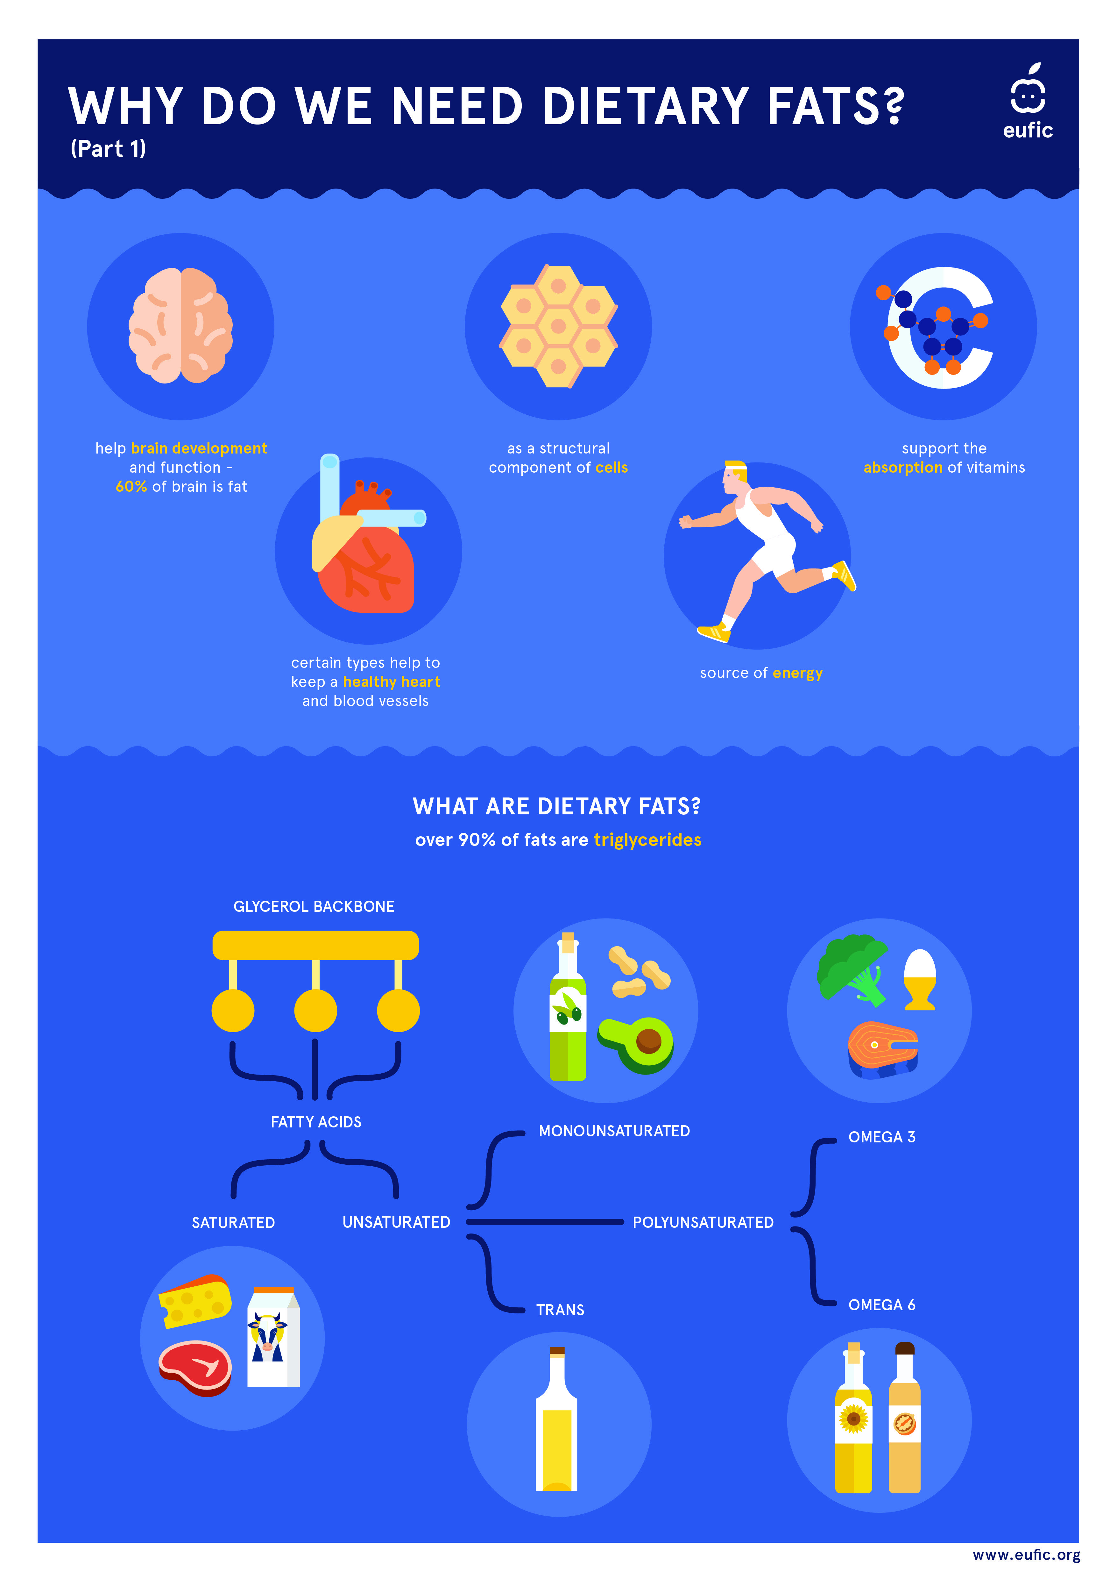
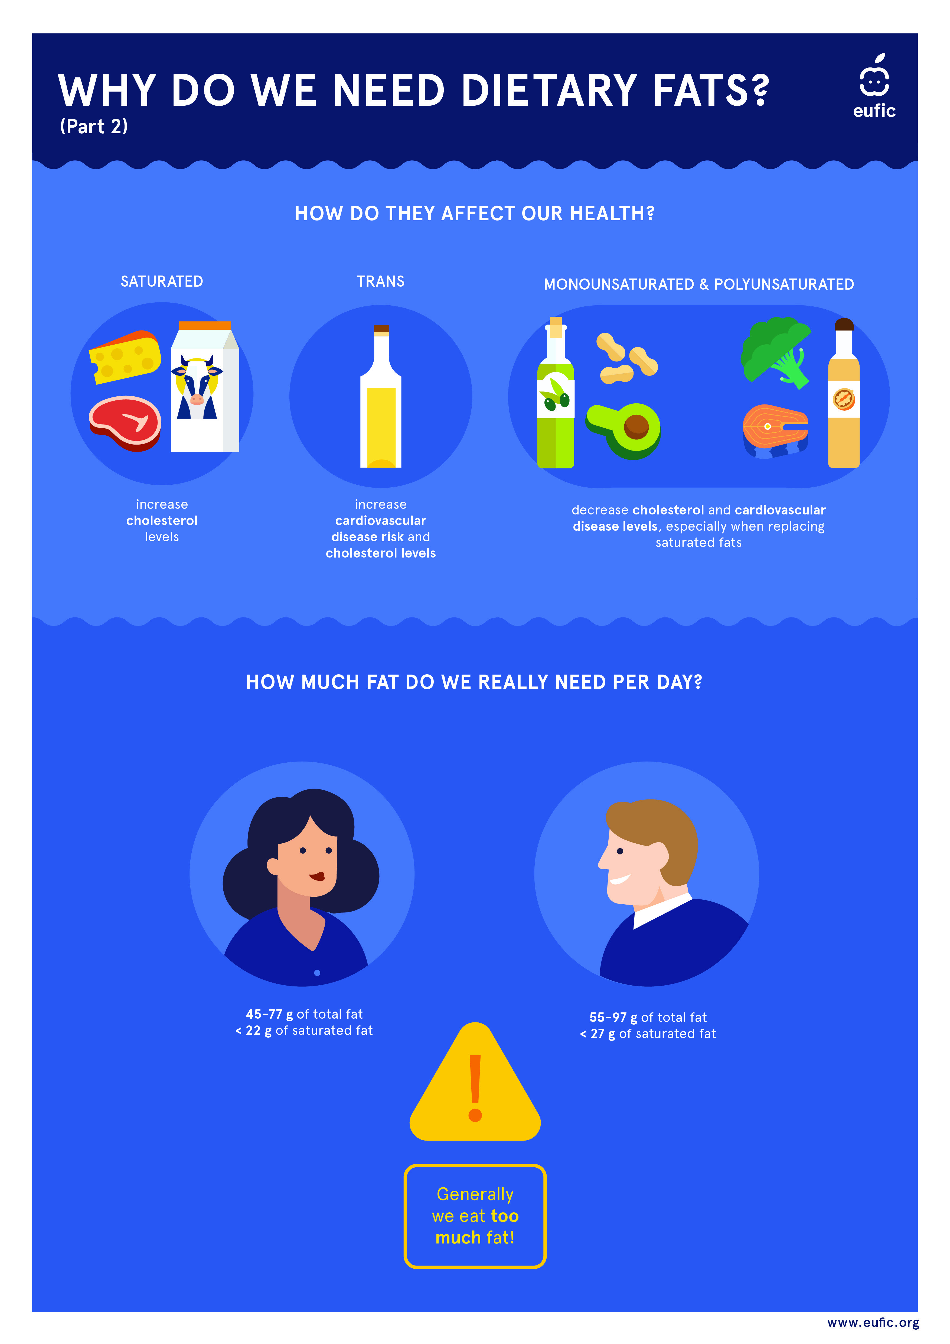

Slide 44
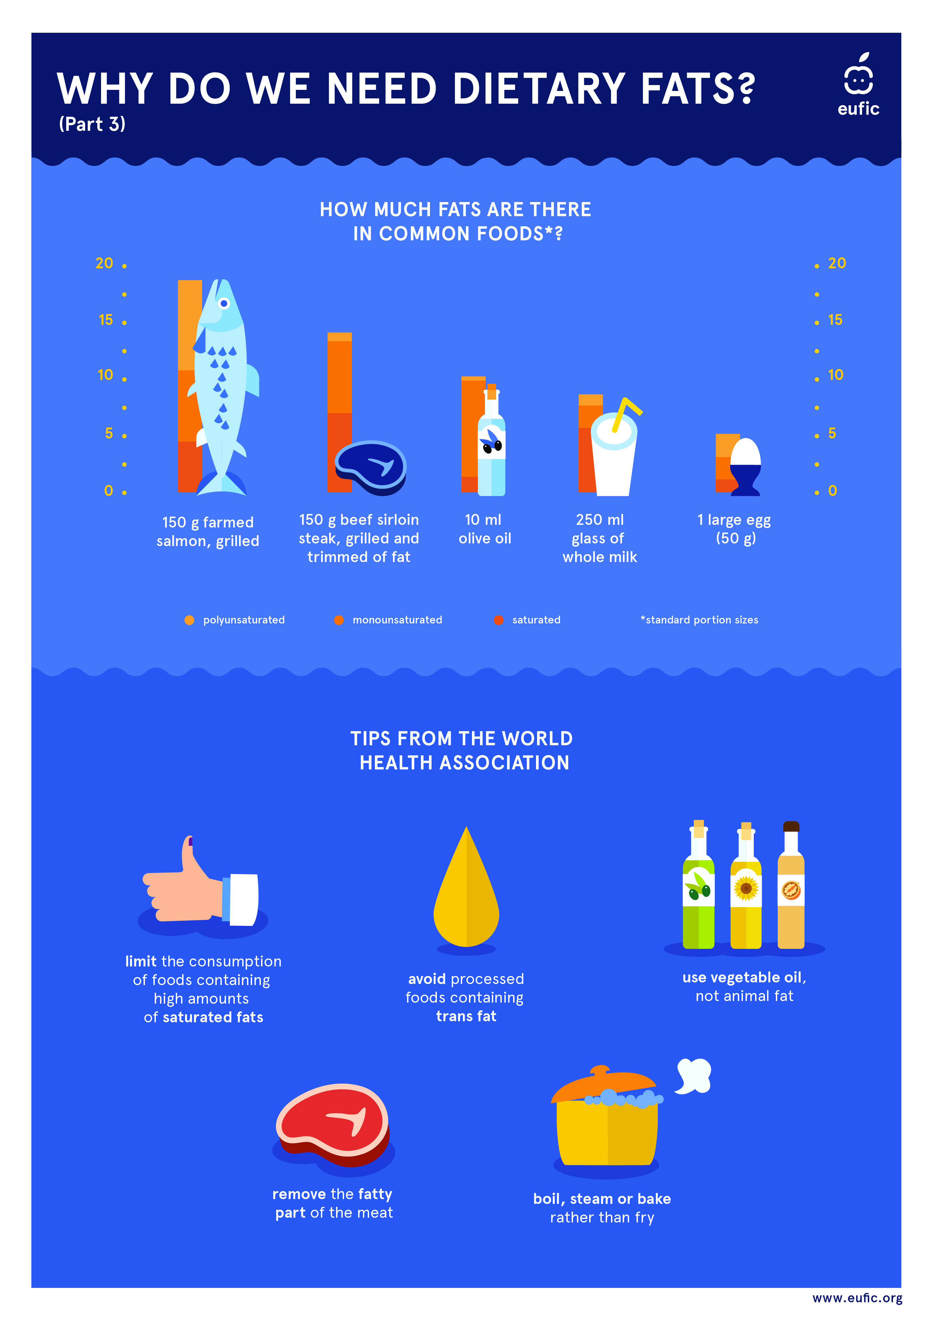
Zdroj: https://www.eufic.org/images/uploads/whats-in-food/Dietary_Fats-print_en.pdf

